Slide 1
MVC - UPDATE DATA

Slide 2
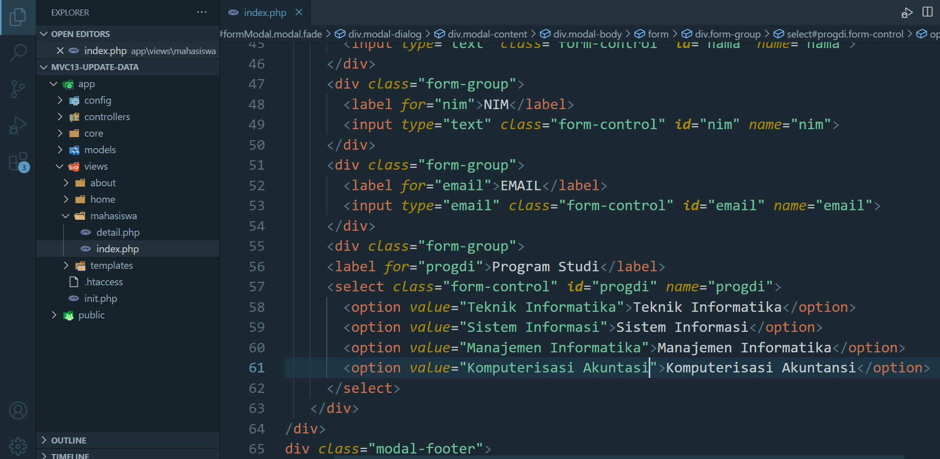
Buatlah file “index.php” pada folder views/mahasiswa

Slide 3
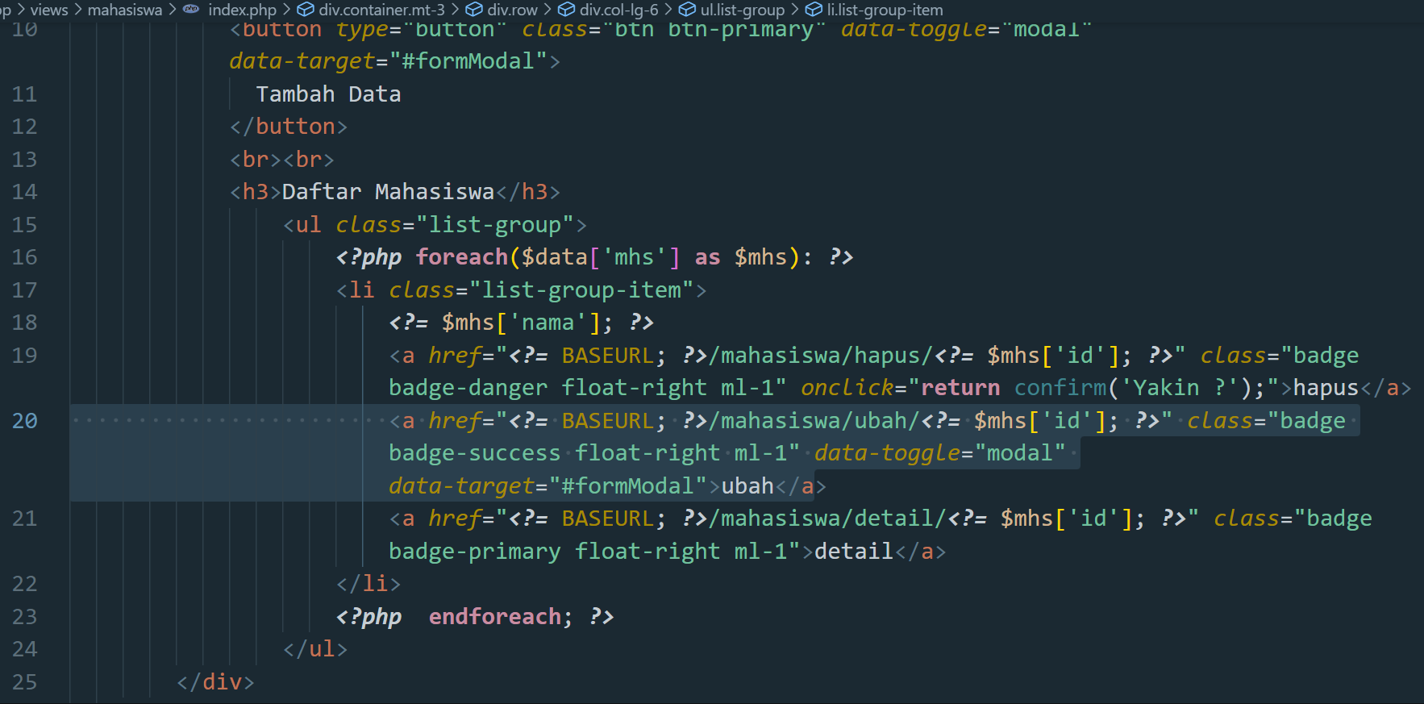
Buka file “index.php” di folder views/mahasiswa, lalu editlah

Slide 4
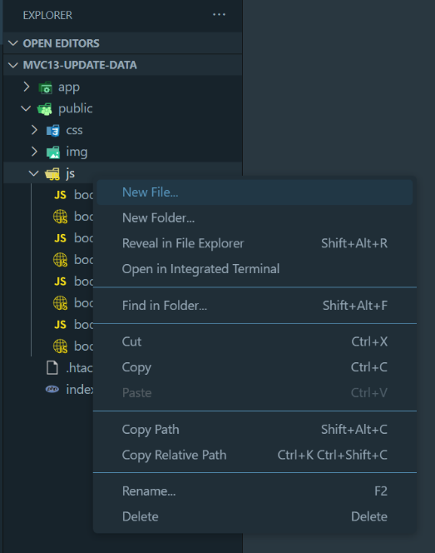
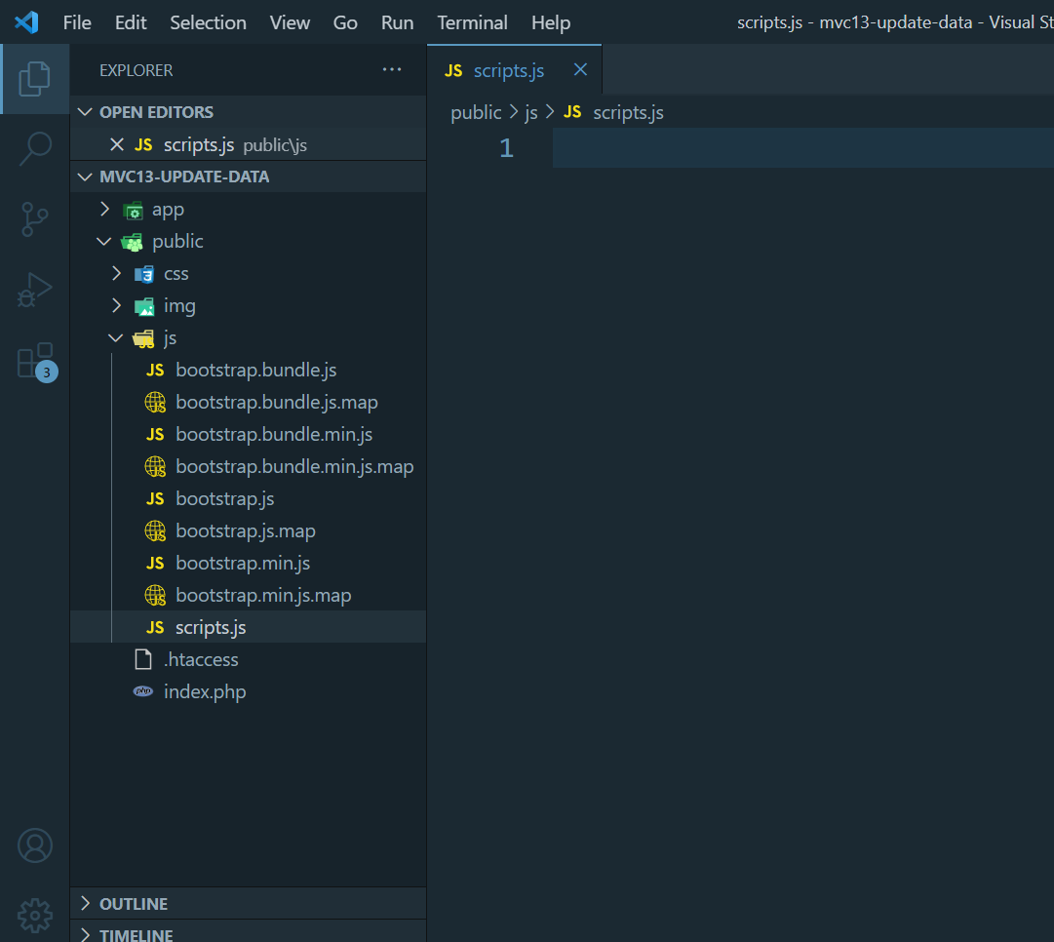
Buatlah file javascript di folder public/js, dengan nama “scripts.js”. Dan kosongkan dulu saja

Slide 5
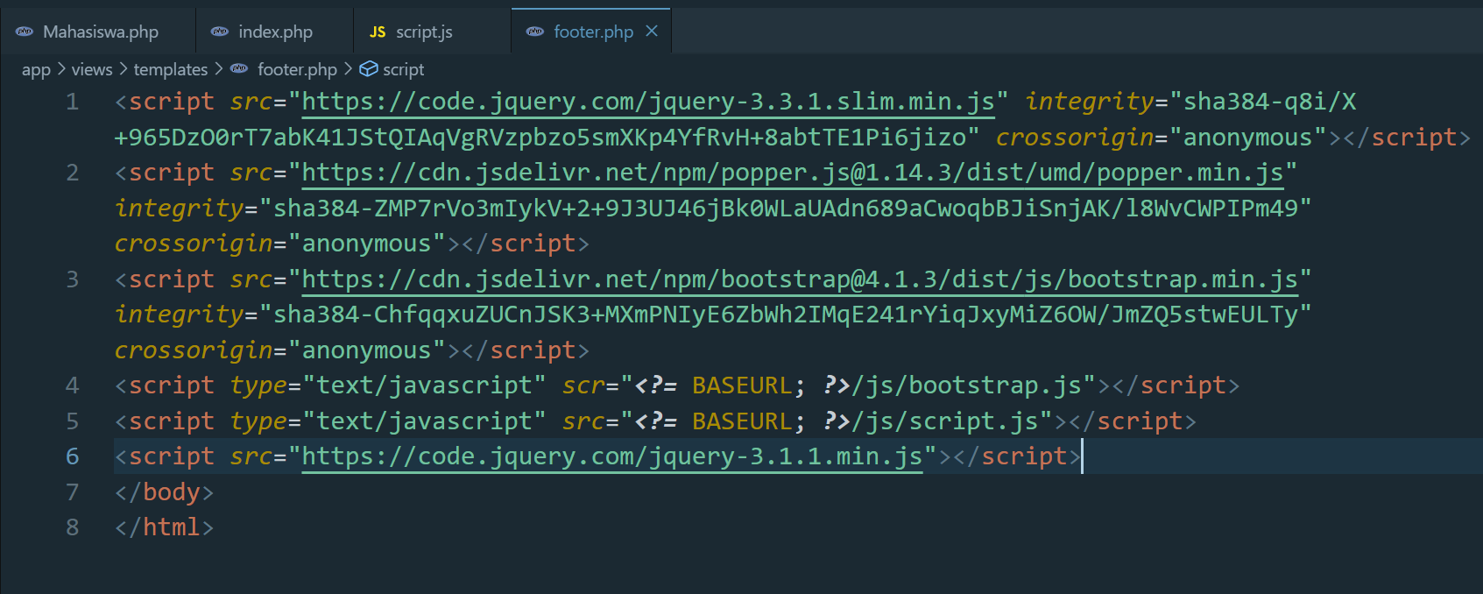
Buka file “footer.php” di folder views/templates

Slide 6
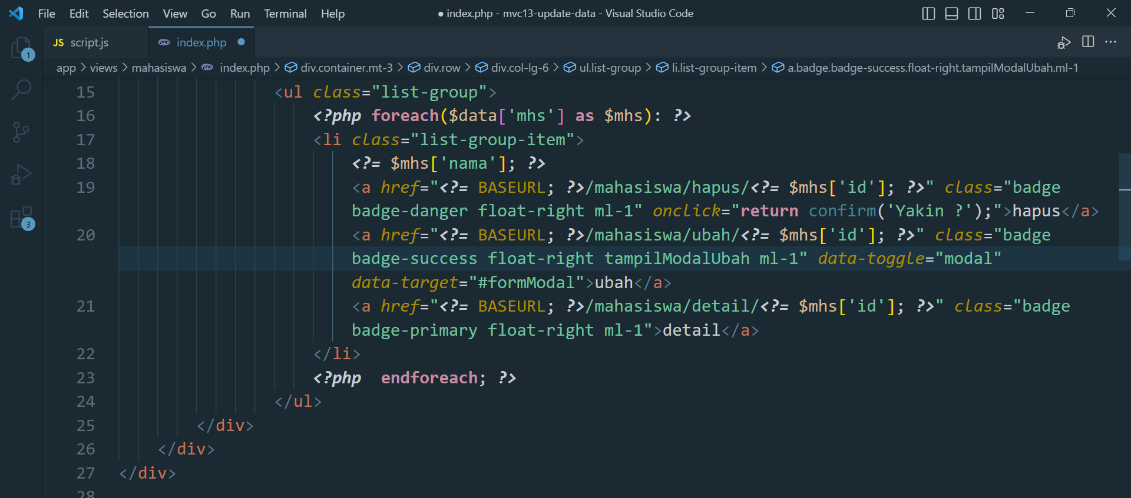
Buka file index.php di views/mahasiswa dan tambahkan method tampilModalUbah

Slide 7
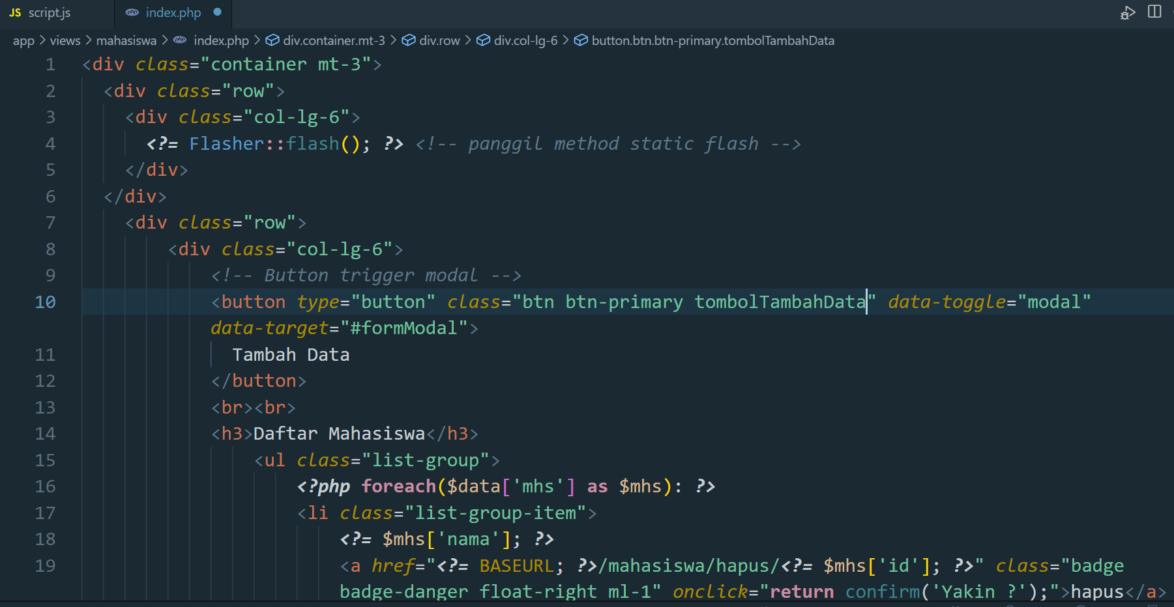
Buka file index.php di views/mahasiswa dan tambahkan method tambahData pada tombol

Slide 8
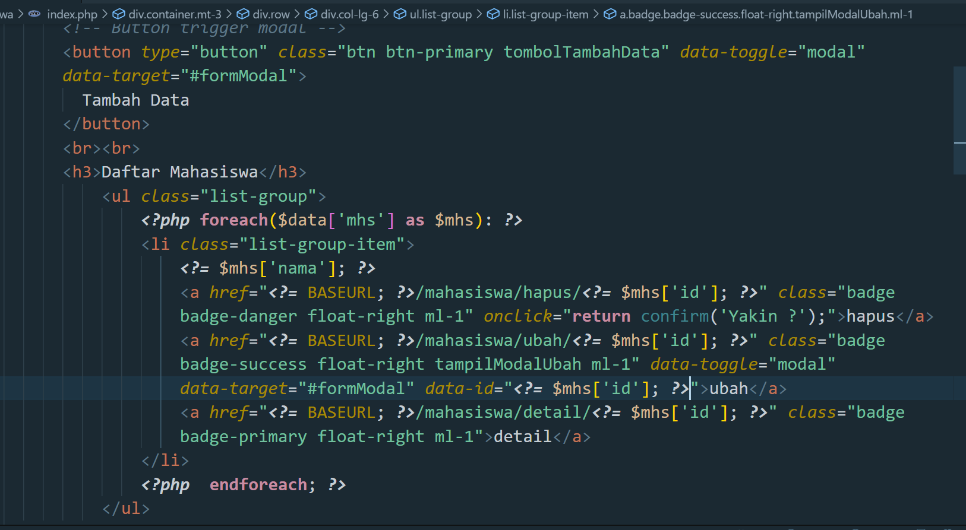
Buka file index.php di views/mahasiswa dan tambahkan atribut “data-id”

Slide 9
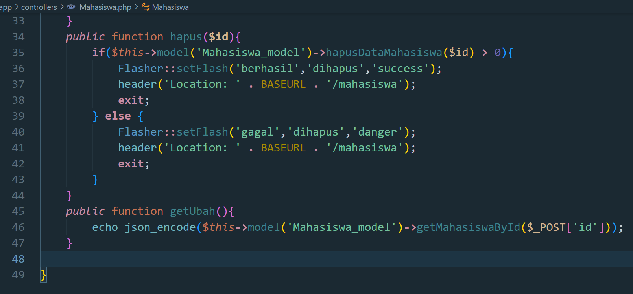
Buka file “Mahasiswa.php” di folder controllers. Tambahkan method baru “getUbah”

Slide 10
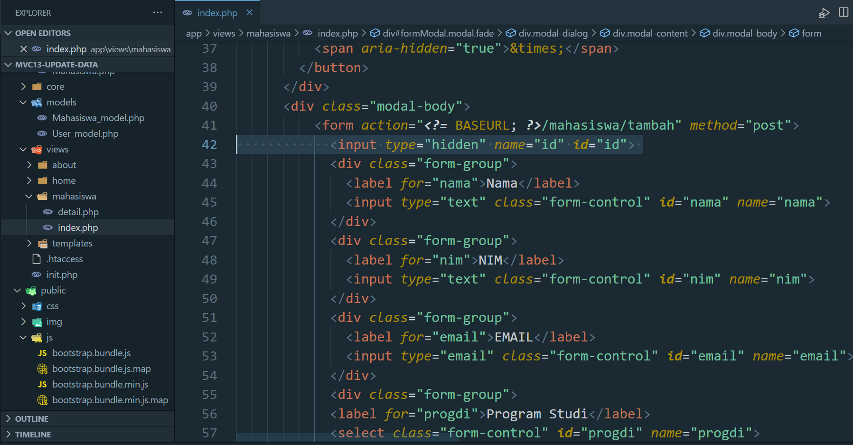
Buka file “indexp.php” di folder views/mahasiswa”, cari modal-body, tambahan hidden button

Slide 11
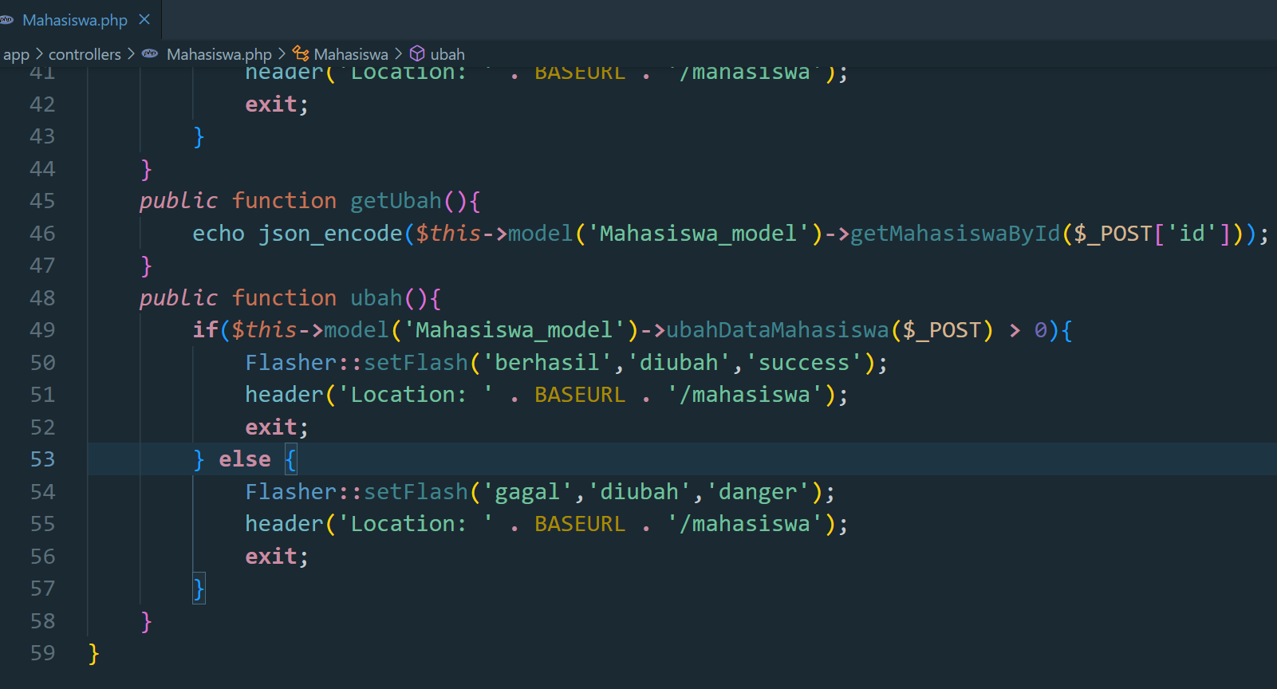
Buka file “Mahasiswa.php” di folder controllers. Tambahkan method baru “Ubah”

Slide 12
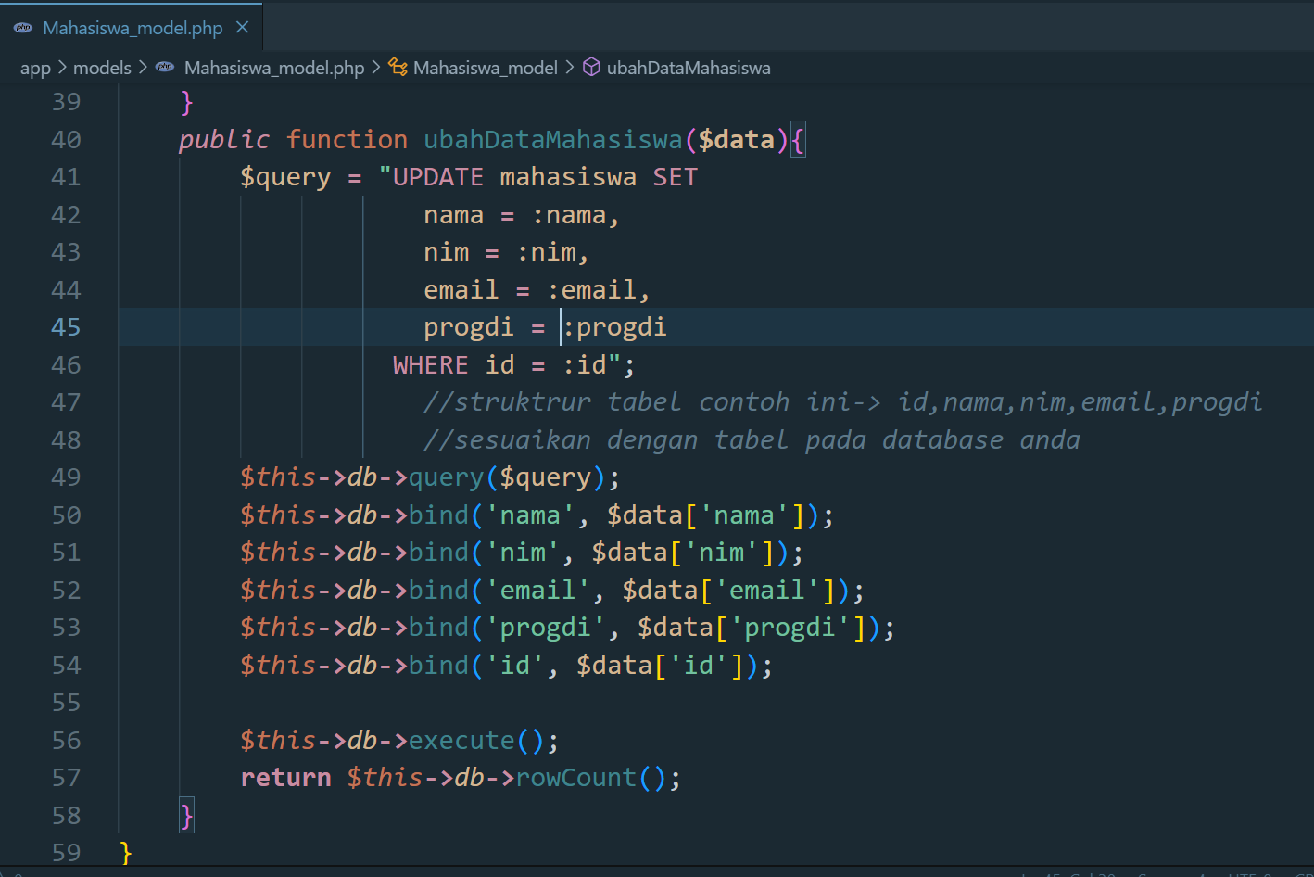
Buka file “Mahasiswa_model.php” di folder models. Tambahkan method baru “ubahDataMahasiswa”

Slide 13
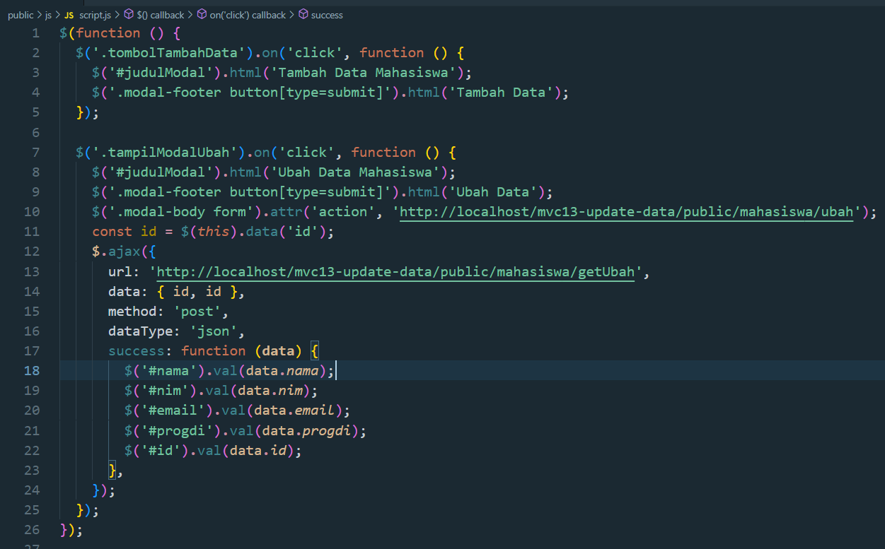
Edit file javascript di folder public/js, dengan nama “scripts.js”.

